Slide 1
Профилактика заболеваний органов дыхания.
Туберкулез и его профилактика.

Slide 2
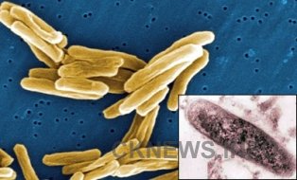
Всемирный день борьбы с туберкулезом уже более 30 лет отмечают 24 марта. Международный праздник был учрежден в 1982 году Международным союзом борьбы с туберкулезом и легочными заболеваниями совместно со Всемирной организацией здравоохранения. Дата празднования была приурочена к столетнему юбилею открытия возбудителя болезни — палочки Коха.

Slide 4
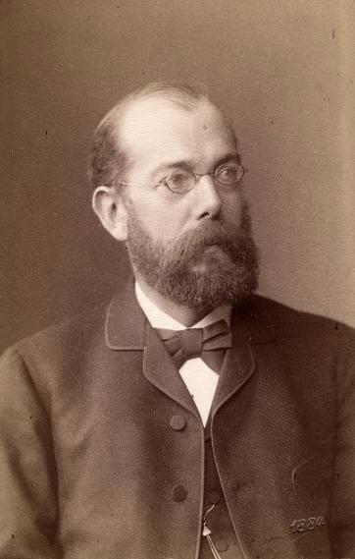
Ге́нрих Ге́рман Ро́берт Кох — немецкий микробиолог. Открыл бациллу сибирской язвы, холерный вибрион и туберкулёзную палочку. За исследования туберкулёза награждён Нобелевской премией по физиологии и медицине в 1905 году.

Slide 5
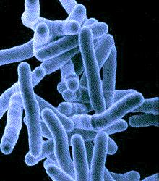
Туберкулез (tuberculosis) – инфекционное заболевание, вызываемое бациллами вида Мусоbacterium tuberculosis и характеризующееся образованием узелковых поражений (туберкулезных бугорков (tubercles)) в различных тканях.

Slide 6
В современном мире туберкулез, по данным Медицинской Ассоциации врачей, представляет еще большую опасность чем прежде. Почему?

Slide 7
Появление в последние годы микобактерий туберкулеза, устойчивых к лекарствам, грозит отбросить нас на столетие назад, в то время, когда человечество еще не знало антибиотиков. Распространению туберкулеза небывалыми темпами способствует ВИЧ-инфекция.
С 90-х годов ХХ века, с изменением социально-экономических условий в нашей стране, туберкулез стал опять распространенным заболеванием. Каждый год из 100 000 россиян им заболевают примерно 90 человек. Из заболевших около 5,5% умирают.

Slide 8
Основные признаки туберкулеза:
– кашель более 3-х недель;
– незначительное повышение температуры тела;
– общая слабость, быстрая утомляемость, потеря веса тела;
– повышенная потливость.

Slide 9
Меры профилактики:
– обращайте внимание на свое самочувствие;
– ограничьте общение с кашляющим человеком;
– советуйте кашляющим людям своевременно обращаться к врачу и обследоваться на туберкулез;
– чаще проветривайте помещение.

Slide 10
Все должны знать, что туберкулез – излечимое заболевание!

Slide 11
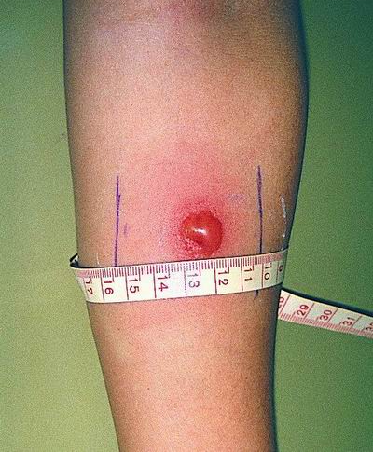
При резком увеличении реакции Манту, и в случаях, когда изменений по другим видом обследования ещё нет, фтизиатр может назначить профилактическое лечение туберкулеза 1-2-мя препаратами. При этом подозревается, что у пациента крайне высок риск ранних стадий заболевания. Обычная длительность лечения составляет 2 месяца.

Slide 12
Не только в день борьбы с туберкулезом,
Давайте о проблеме, говорить всерьез,
Как сетуют врачи, по всем прогнозам,
Растет, как на дрожжах, туберкулез!
Давайте же, бороться с сей заразой,
И не давать ей спуску никогда,
Навалимся всем миром, дружно, сразу,
Пусть страшная болезнь исчезнет навсегда!

Slide 13
Твоё здоровье зависит от тебя!
Береги его!

